Slide 1
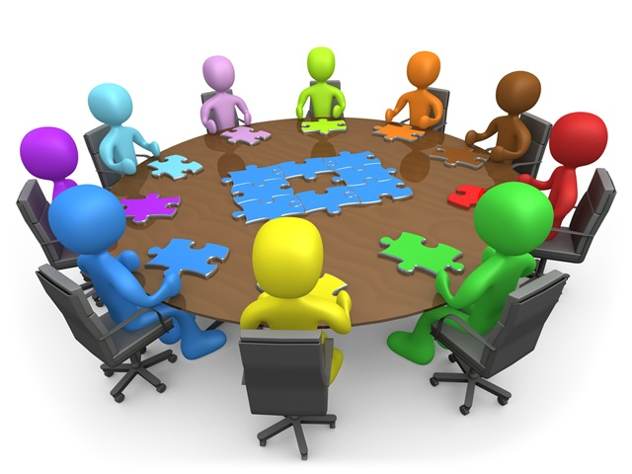
ȘEDINȚĂ
CU PĂRINȚII
CLASA a III-a a

Slide 2
ORDINEA DE ZI:
PREZENTAREA ACTIVITĂȚILOR EDUCATIVE
ANALIZA SITUAȚIEI LA ÎNVĂȚĂTURĂ ȘI DISCIPLINĂ
RECOMANDĂRI PENTRU ÎMBUNĂTĂȚIREA REZULTATELOR
DISCUȚII

Slide 3
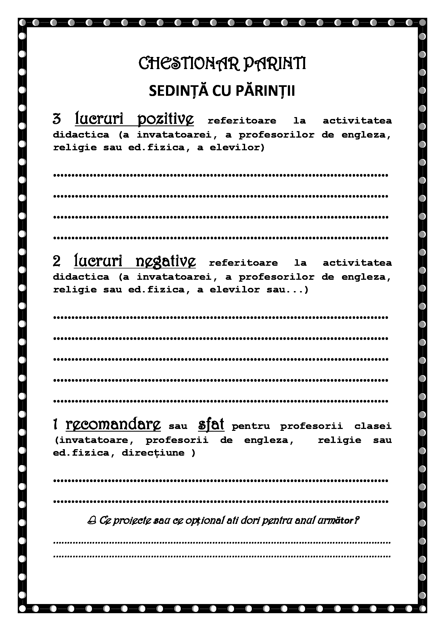
SPARGEREA GHEȚII – VIDEO Copiii imită https://www.youtube.com/watch?v=ce_VUpyMUJw&t=23s
Distribuirea chestionarelor 3-2-1

Slide 4
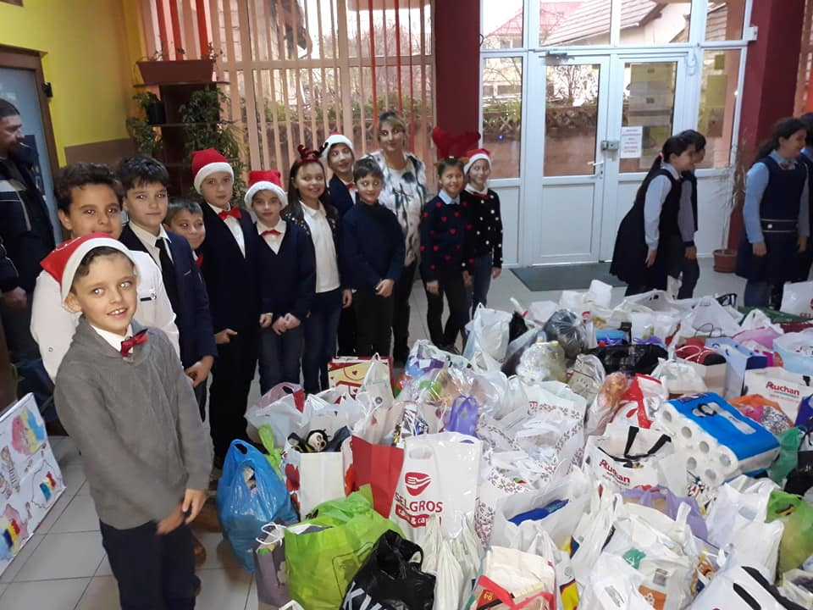
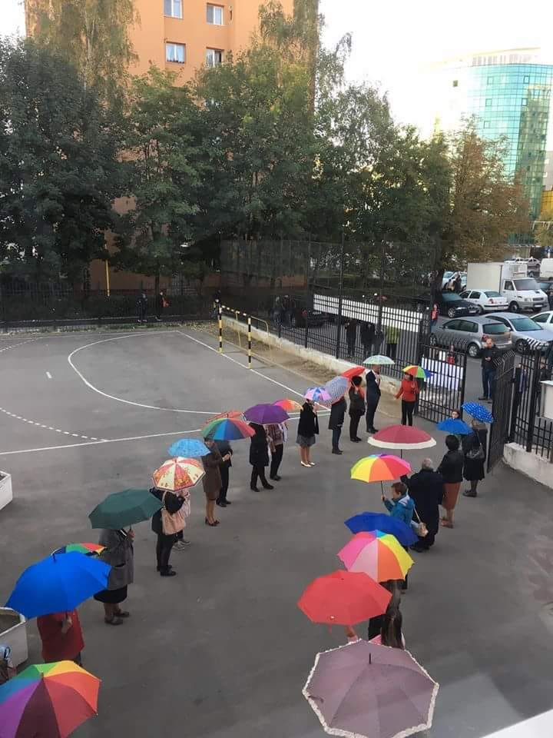
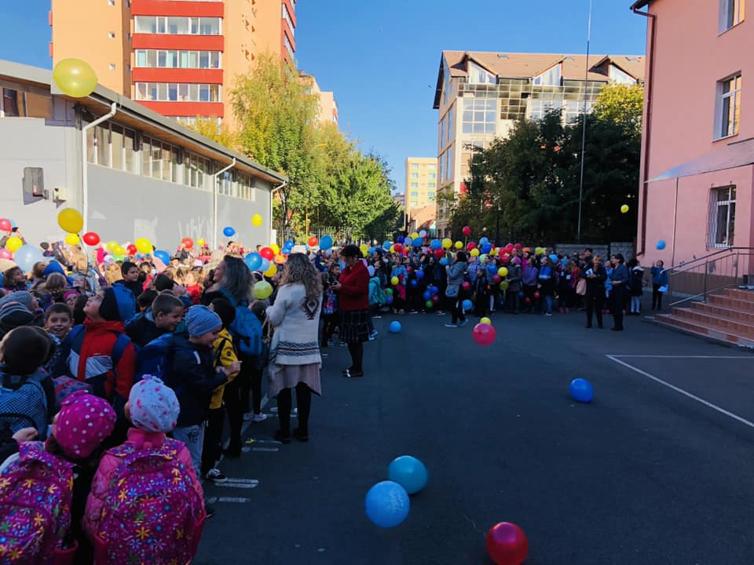
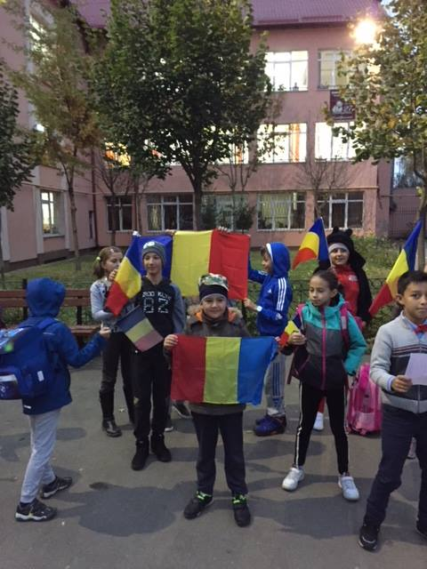
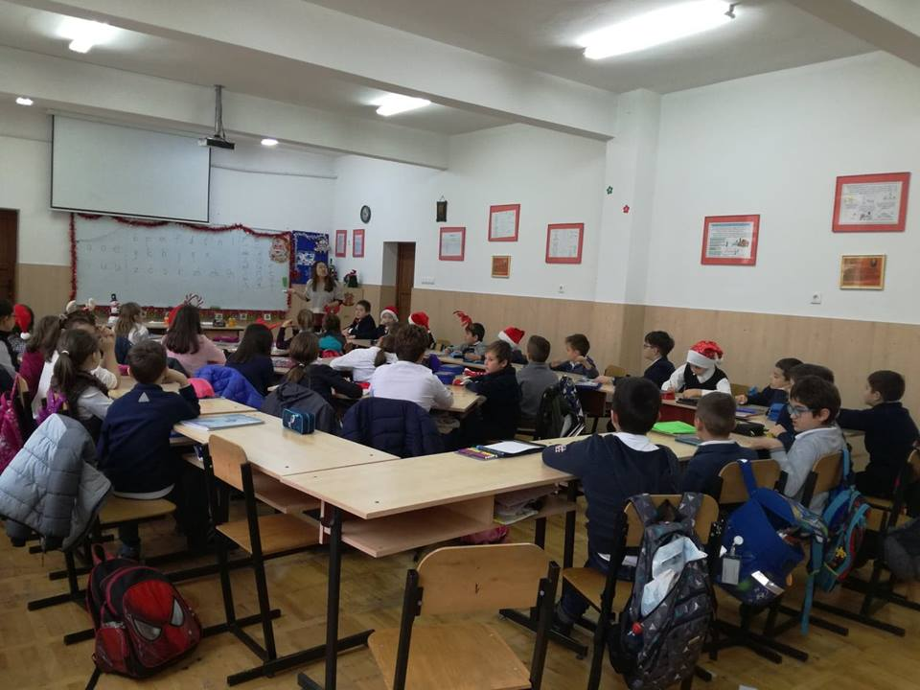
PREZENTAREA ACTIVITĂȚILOR EDUCATIVE

Slide 5
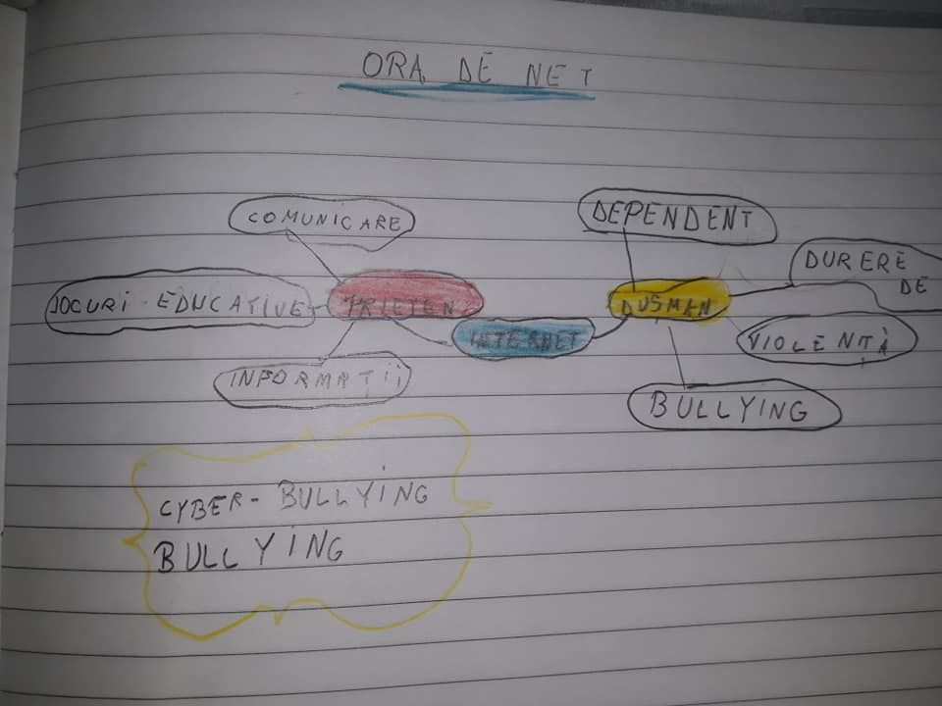
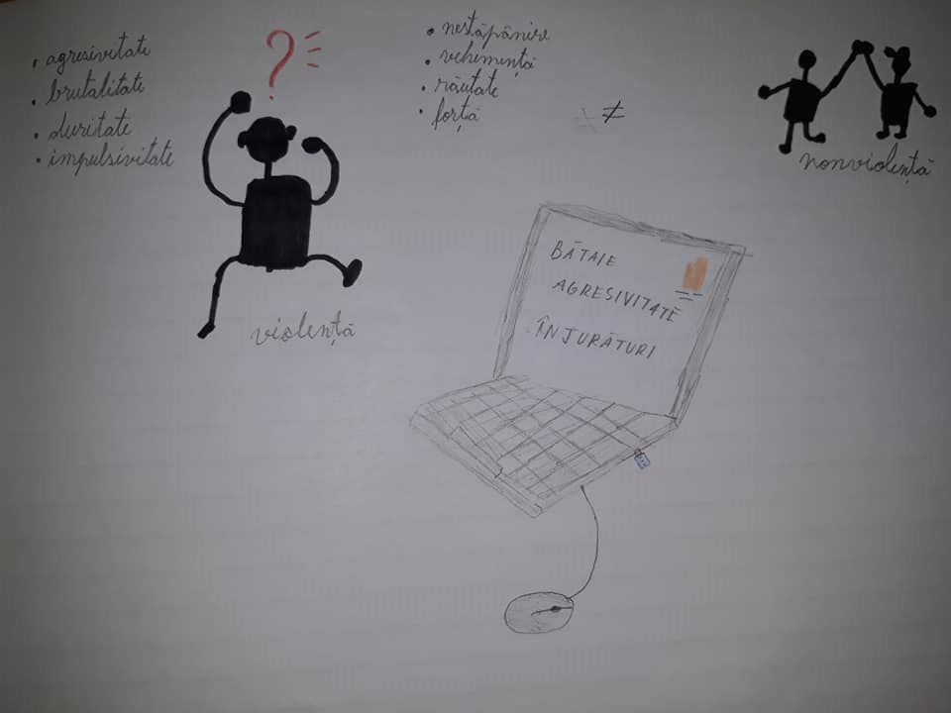

Slide 6
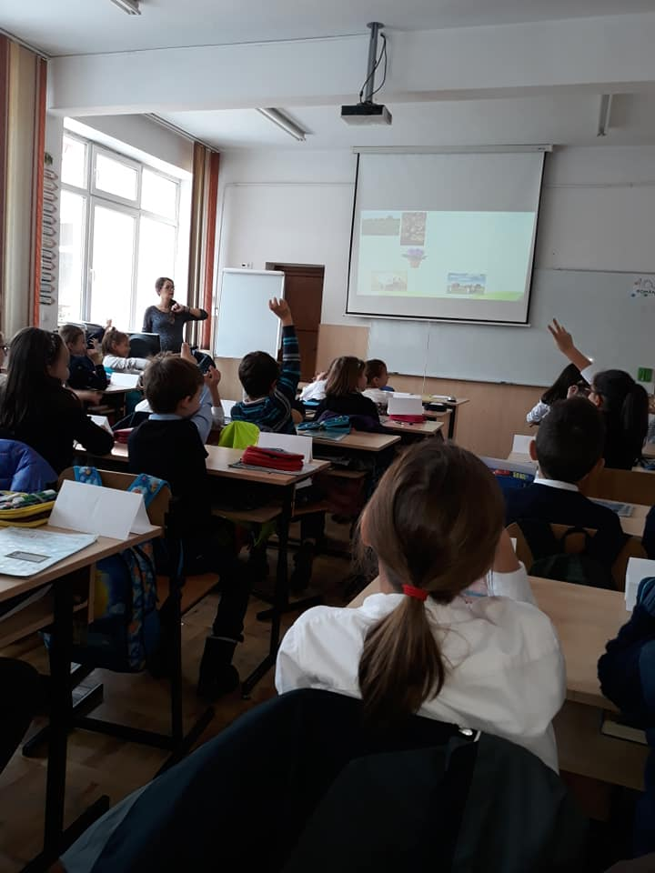
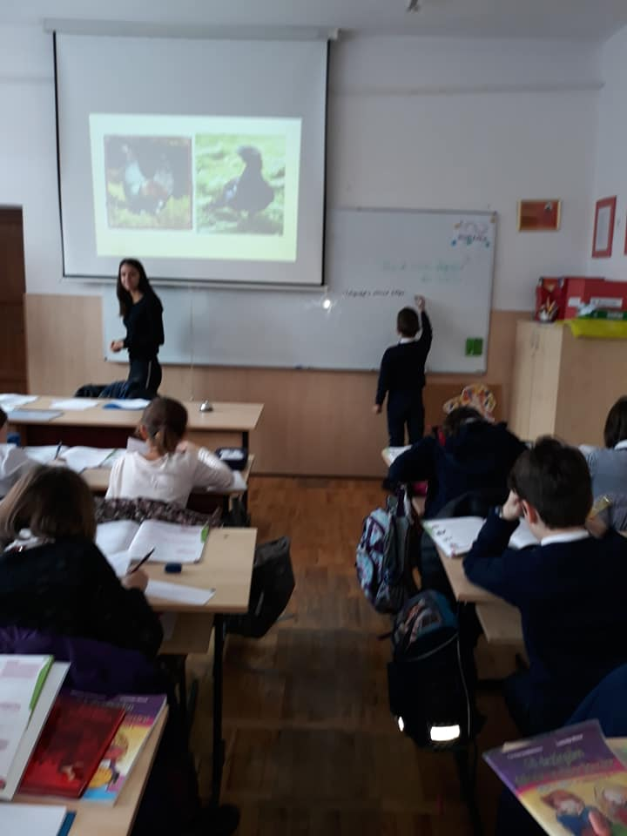
ANALIZA SITUAȚIEI LA ÎNVĂȚĂTURĂ ȘI DISCIPLINĂ
ACTIVI
ISTEȚI
SPONTANI
CREATIVI
AMBIȚIOȘI

Slide 7
TEST DE EVALUARE SUMATIVĂ LA MATEMATICĂ – capitolul Adunarea și scăderea nr. naturale 0 – 10000
Itemul | FB | B | S | I
Calculează corect | 25 | 10 | 1 | 0
Realizează proba | 33 | 3 | 0 | 0
Află nr. necunoscut | 30 | 5 | 1 | 0
Calculează în funcție de terminologia matematică | 22 | 8 | 6 | 0
Află nr. necunoscut prin metoda mersului invers | 19 | 4 | 10 | 3
Află nr. necunoscute în funcție de terminologia utilizată | 13 | 13 | 9 | 1
Rezolvă o problemă cu 3 operații | 23 | 12 | 0 | 1

Slide 8
MATEMATICĂ
Aspecte pozitive
stăpânesc calculele
știu să rezolve probleme
Aspecte negative
nu s-a fixat metoda mersului invers
nu stăpânesc limbajul matematic (descăzut, scăzător)
în paranteze la probleme scriu greșit- fără unitate de măsură.

Slide 9
LIMBA ROMÂNĂ
Testul a urmărit ÎNȚELEGEREA CELOR CITITE, FORMULAREA IDEILOR PRINCIPALE și SCRIEREA DUPĂ DICTARE.

Slide 10
Aspecte pozitive
Se descurcă la itemii de tipul A/F și la identificarea unui fragment descris.
Se orientează în textul citit.
Aspecte negative
probleme de scriere după dictare
vocabular sărăcăcios, exprimare greoaie
Greutăți în formularea ideilor principale

Slide 11
OBSERVAȚII GENERALE:
obiecte, caiete , culegere uitate acasă
nu sunt obișnuiți să învețe lecția de zi
ASPECTE LEGATE DE DISCIPLINĂ:
se mai jignesc, fug prin clasă, se poreclesc
sunt câțiva copii care vorbesc neîntrebați, care pârăsc
imită mișcări din JOCURI VIOLENTE, DE GROAZĂ – MOMO!!!

Slide 12
RECOMANDĂRI PENTRU ÎMBUNĂTĂȚIREA REZULTATELOR
ORICE DEPRINDERE SE FORMEAZĂ PRIN EXERCIȚIU!!! Ce puteți face atunci când apare NOUTATEA?
să explicați și să repetați exercițiile din clasă
să lucrați exerciții asemănătoare – schimbați datele problemei
să încurajați mereu efortul și progresul copiilor
LA MATEMATICĂ urmează să ne luptăm cu:
ordinea efectuării operațiilor
metoda mersului invers
problemele cu mai multe operații
metoda grafică/ figurativă

Slide 13
LIMBA ROMÂNĂ:
Recomandări la LIMBA ROMÂNĂ:
să scrie corect, caligrafic
să învețe cuvintele de la vocabular
să citească textele din manual de mai multe ori
să se exprime în scris în propoziții clare, bogate
să citească cu atenție cerința
Să învețe definițiile părților de vorbire
următorul obiectiv: povestirea ÎN SCRIS a textului pe baza planului de idei
Reamintirea regulilor de scriere corectă – PASTILUȚE ZILNICE DE DICTARE

Slide 14
La MUZICĂ ȘI MIȘCARE copiii au primit un FB pentru implicarea în Serbarea Centenarului, vor mai primi un calificativ pe caiet si pentru interpretarea unui cântec studiat din manual.
La AVAP doresc mai multă punctualitate si grijă față de lucrările realizate.
La EDUCAȚIE FIZICĂ am constatat că unii copii nu fac sport din diverse motive: nu au echipament, sunt bolnavi...
La LIMBA ENGLEZĂ mai sunt copii care nu își fac temele se scuză că au lipsit, nu se pregătesc sistematic.
La ȘTIINȚELE NATURII – vom da lucrare din CAPITOLUL APA, SOL, PAMANT – pagina 28 manual o vor avea ca temă, iar săptămâna viitoare vor extrage un bilețel cu un ex. din acea pagină.
În portofoliul copiilor vor fi temele de la paginile: 26 (b, c, d), 39

Slide 15
D-na asistentă ne-a informat că este nevoie de ADEVERINȚĂ DE INTRARE ÎN COLECTIV dacă se absentează mai mult de 3 zile.
Vă rog să semnați calificativele din carnet!
Vacanță de iarnă începe în 22 decembrie și se termină pe 13 ianuarie.

